Slide 1
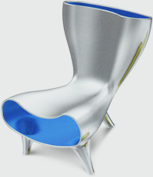
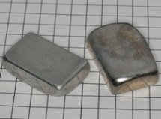
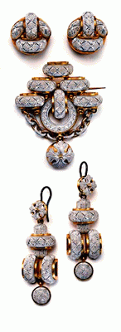
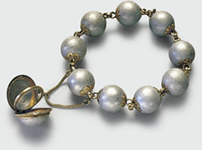
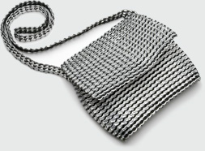

Slide 2
АЛЮМИНИЙ
Его физические и химические свойства

Slide 3
I. Характеристика химического элемента:
Порядковый номер
Относительная атомная масса
Заряд ядра атома
Число протонов
Число электронов
Число нейтронов
№ = 13
Ar (Al) = 27
0
27
Al
Z = +13
p+ = 13
+13
ē = 13
n =27-13=14
0

Slide 4
Строение электронной оболочки:
Степень окисления алюминия в соединениях = + 3.
27
0
Al
+13
2
8
3
1
1
3p
3p
2
2
3s
3s
6
6
2p
2p
2
2
2s
2s
2
1s
2
1s
Электронная формула

Slide 5
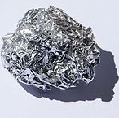
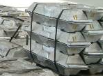
II. Физические свойства алюминия:
Алюминий – металл серебристо- белого цвета, лёгкий
t пл.=660⁰С, ковок, пластичен, электро- и теплопроводен, легко поддаётся обработке, образует лёгкие и прочные сплавы

Slide 6
III. Химические свойства алюминия:
Алюминий – активный металл?
Al - 3ē ↔ Al
восстановитель
0
+3

Slide 7
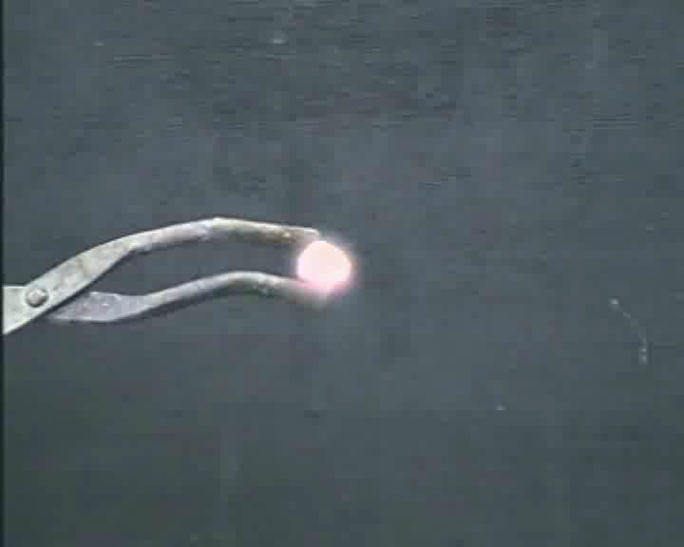
1. Взаимодействие алюминия с простыми веществами:

Slide 8
2. Взаимодействие алюминия со сложными веществами:
с кислотами
со щелочами
с солями
с оксидами
Инструкционная карта

Slide 9
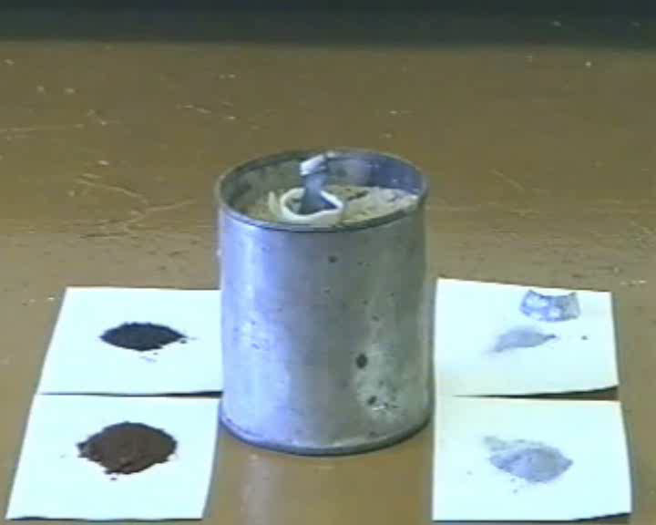

Slide 10
Проверим свои знания !
1 В
2 Б, В,Г,
3 А, В
4 В
5 В
“5” – нет ошибок “4” – 1 ошибка “3” – 2 ошибки “2” – 3 ошибки

Slide 11
Подведение итогов урока Рефлексия
Над какой темой мы сегодня работали?
Что нового вы узнали об алюминии?
Решили ли мы проблему об активности алюминия?
Какими путями решали эту проблему?
К каким выводам пришли?
Оцените свою работу на уроке:
материал усвоен
(на всех этапах урока "4", "5")
материал усвоен недостаточно
(оценки "3", "4")

Slide 12
Домашнее задание: § 16, стр 107-111 вопросы 4– обязательная часть Индивидуальная часть: 1.Составьте текст рекламы алюминия или изделий из него. 2.Составьте кроссворд по теме
Спасибо за урок!

Slide 13
Алюминий
Получение
главная
1825 год Х. Эрстед: AlCl₃ + 3K = 3KCl + Al
Электролиз (t _{пл.} = 2050°С) 2Al₂O₃ = 4Al +3O₂
Электролиз (в распл. криолите Na₃AlF₆, t_{пл.}≈1000°С) :
2Al₂O₃ = 4Al +3O₂
Далее

Slide 14
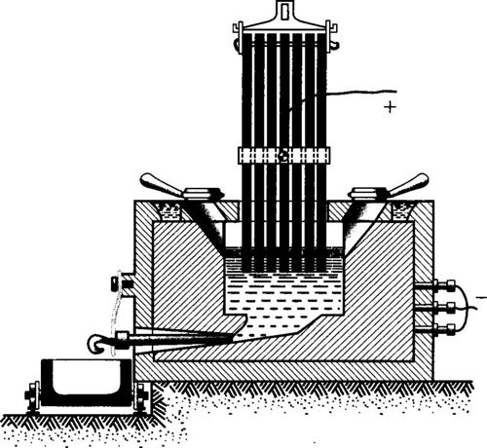

Slide 15
Распространенность в земной коре
3,4%
4,7%
25,8 %
49,4%

Slide 16
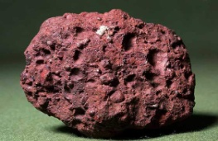
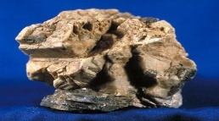
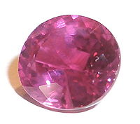
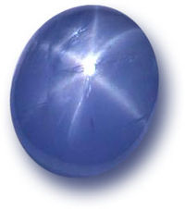
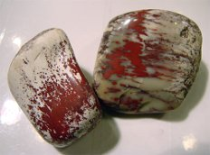
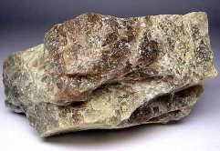
Название минерала | Химическая формула | Внешний вид | Применение
Боксит | Al₂O₃*nH₂O | розового цвета, легко крошится | Получение алюминия в чистом виде
Корунд | Al₂O₃ | Мелкозернистый, твердый | Шлифовочный материал
Глинозем, рубин, сапфиры | Al₂O₃ | Прозрачные кристаллы синего и красного цвета | Драгоценные камни, лазеры, изготовление деталей часов
Алунит | K₂SO₄* Al₂(SO₄)₃* Al(OH)₃ | серого цвета, цветные вкраплениями, твердый | Получение алюминия
Нефелин (алюмосиликаты) | (Na, K)₂* Al₂(SiO₃)₃ | 3. серого цвета, очень твердый | основная масса земной коры

Slide 17
Корунд - наиболее устойчивая модификация оксида алюминия

Slide 18
Химические свойства оксида алюминия: нерастворим в воде, амфотерен, взаимодействует с кислотами и щелочами.
Al₂O₃ + 6HCl = 2AlCl₃ + 3H₂O
сплавление
Al₂O₃ + 2NaOH = 2NaAlO₂ + H₂O
Al₂O₃ + 2NaOH + 3H₂O = 2Na[Al(OH)₄]

Slide 19
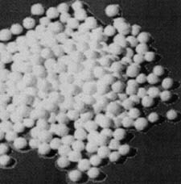
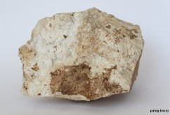
Гидроксид адюминия (гидраргиллит)
Свежеосаждённый гидроксид алюминия может взаимодействовать с:
кислотами
щелочами
В растворах:
При сплавлении:
При нагревании разлагается:

Slide 20
Соли алюминия
Безводный хлорид алюминия АlСl₃ используется в химической практике в качестве катализатора при переработке нефти
Сульфат алюминия Al₂(SO₄)₃•18Н₂O применяется как коагулянт при очистке водопроводной воды, а также в производстве бумаги. Широко используются двойные соли алюминия — квасцы KAl(SO₄)₂•12H₂O, NaAl(SO₄)₂•12H₂O,
NH₄Al(SO₄)₂•12H₂O и др. — обладают сильными вяжущими свойствами и применяются при дублении кожи, а также в медицинской практике как крово­останавливающее средство.
Полевые шпаты — наиболее распространенные алюмосиликаты.
На их долю приходится более 1/2 массы земной коры. Это минералы
ортоклаз K[AlSi₃O₈], альбит Na[AlSi₃O₈],
анортит Ca[Al₂Si₂O₈],
нефелин Na₂K₂[Al₂Si₂O₈].

Slide 21
Домашнее задание: § 16, до конца вопросы: упр.6– обязательная часть Индивидуальная часть: 1. Биологическая роль алюминия 2. Подготовить небольшие доклады, презентации о применении алюминия. (Алюминий – тара и упаковка, алюминий в фармацевтике, транспорте, электрике и машиностроении, строительстве)
Спасибо за урок!

